Slide 1
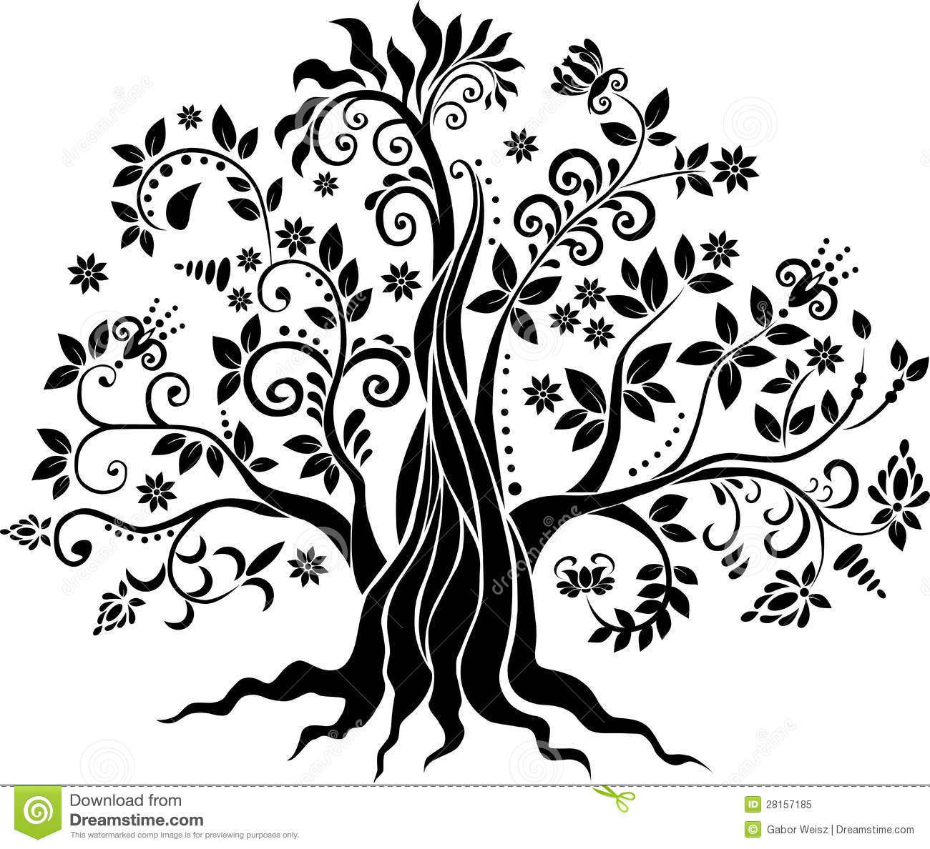
Лиственные деревья Хабаровского края

Slide 2
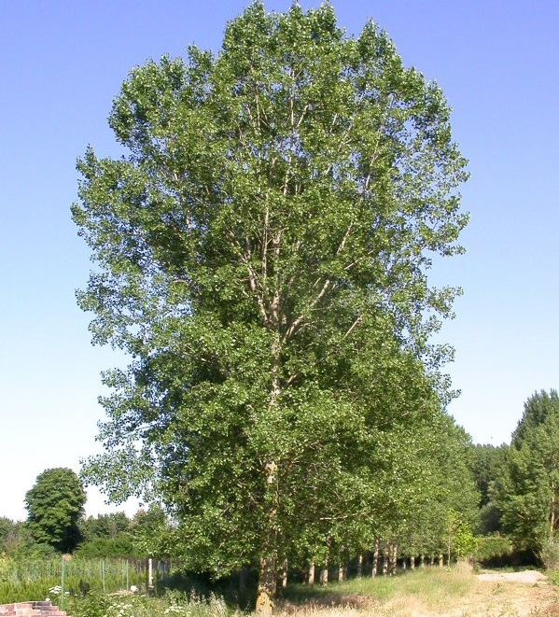
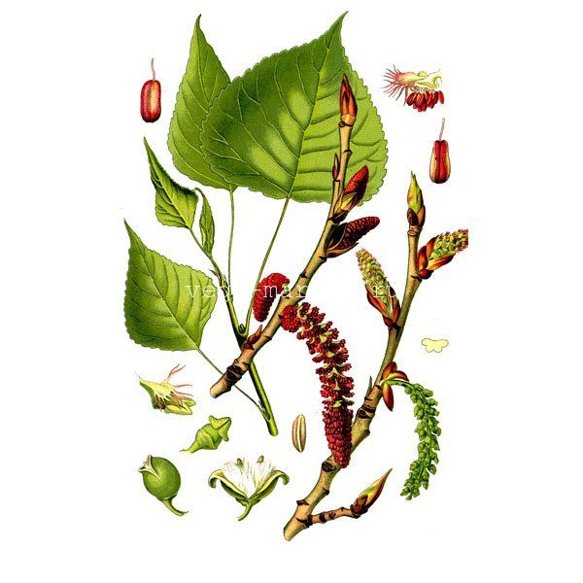
Тополь душистый

Slide 3
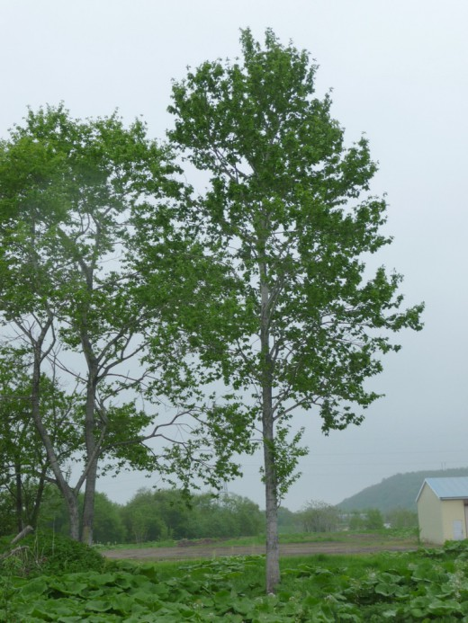
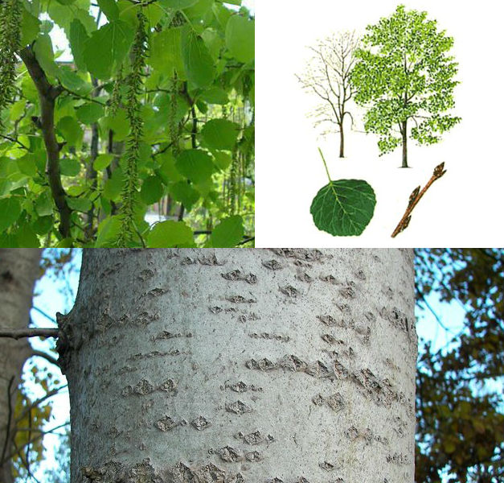
ОСИНА ДАВИДА

Slide 4
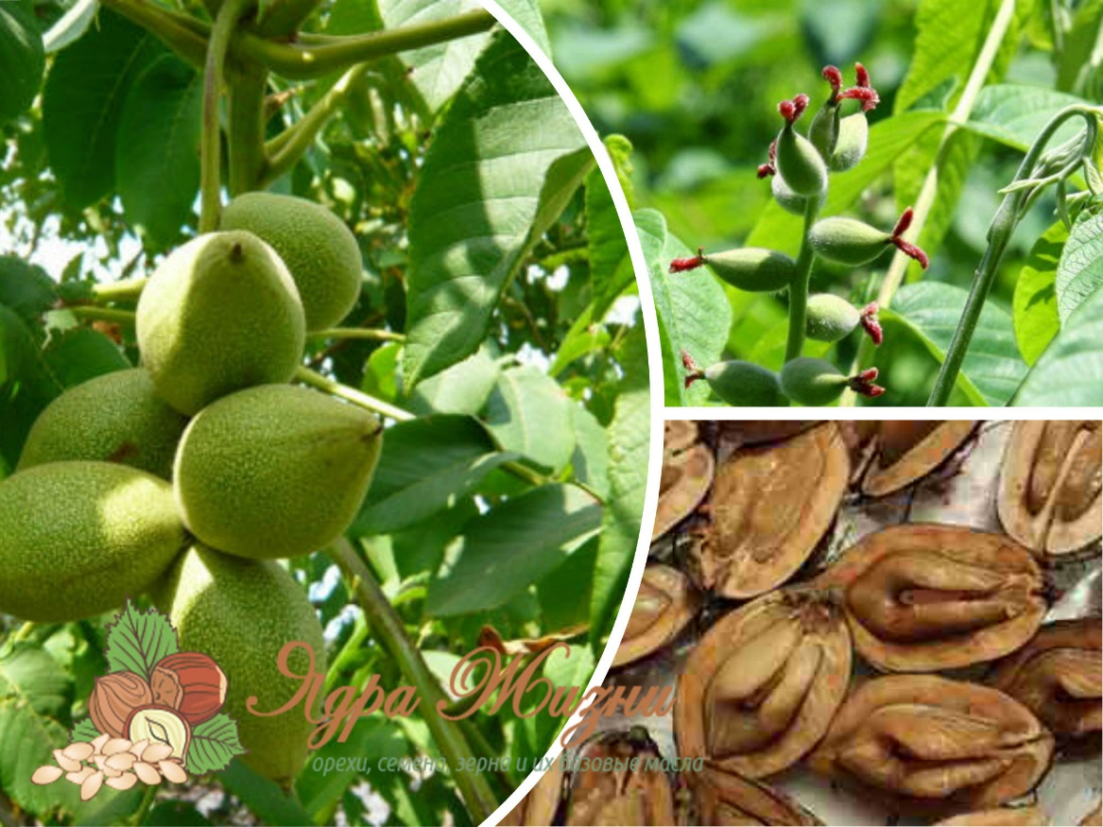
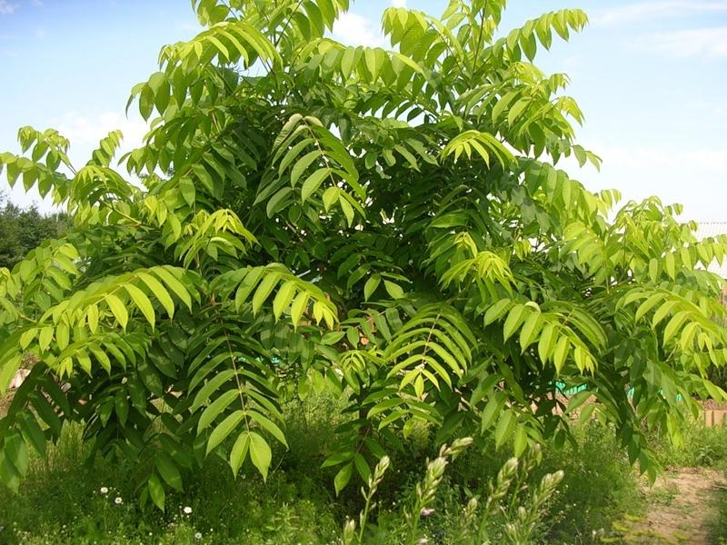
ОРЕХ МАНЬЧЖУРСКИЙ

Slide 5
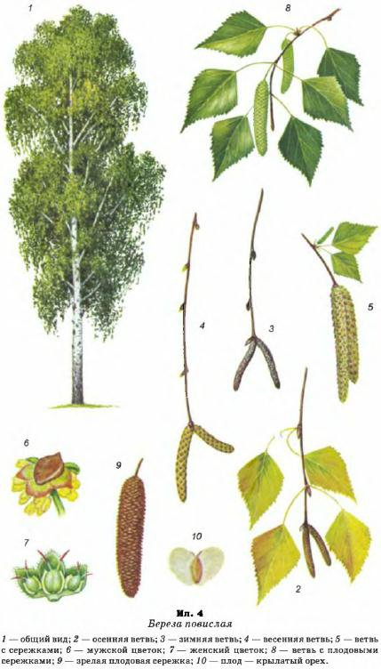
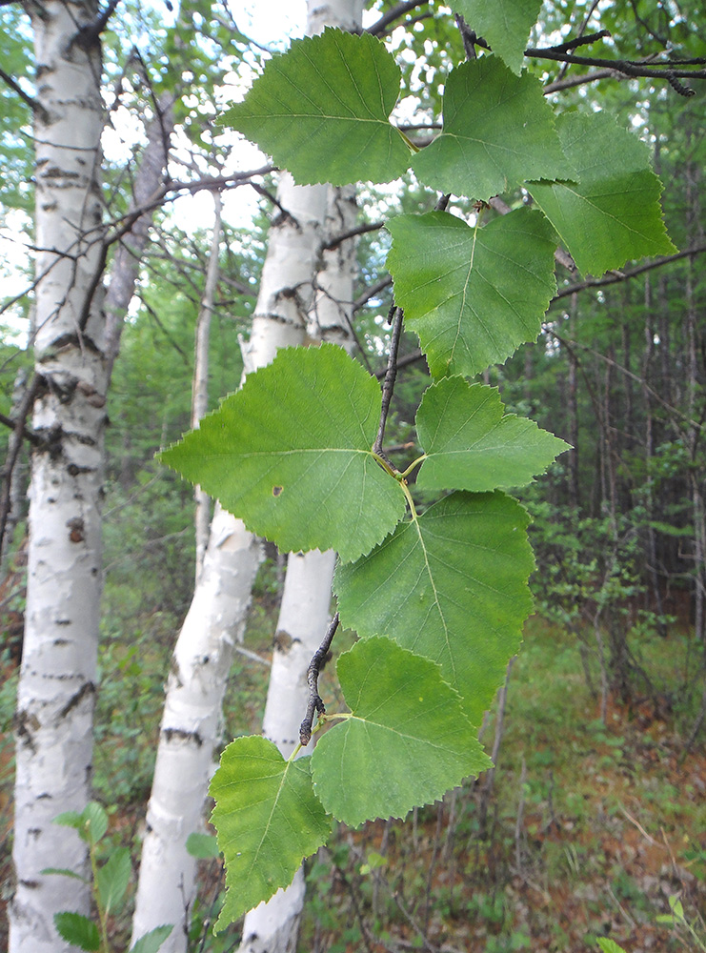
БЕРЕЗА ПЛОСКОЛИСТНАЯ

Slide 6
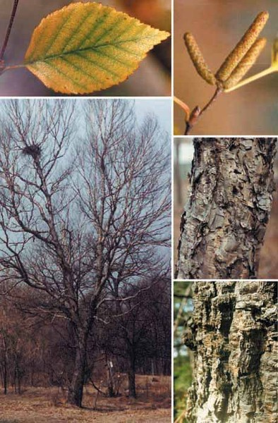
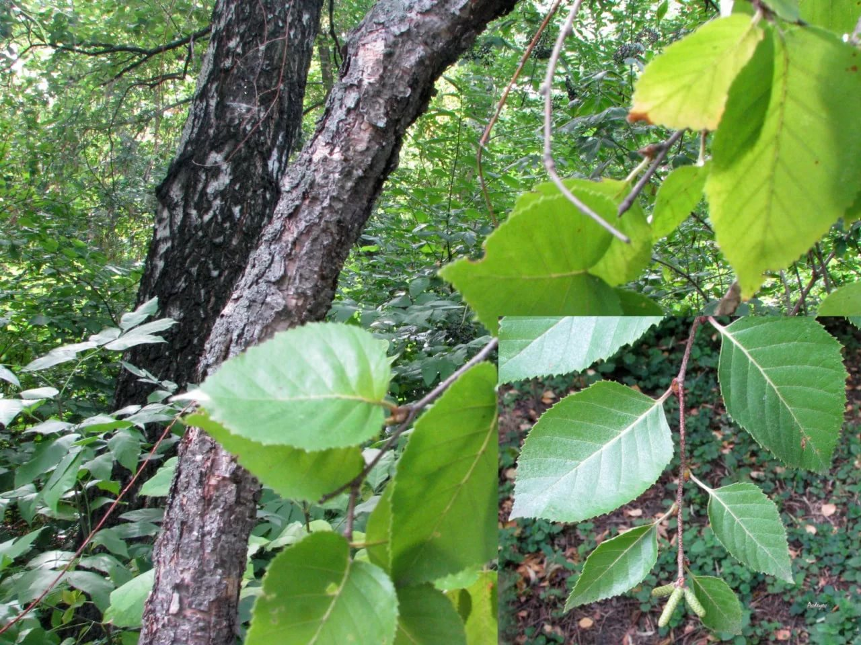
БЕРЕЗА ДАУРСКАЯ (ЧЕРНАЯ)

Slide 7
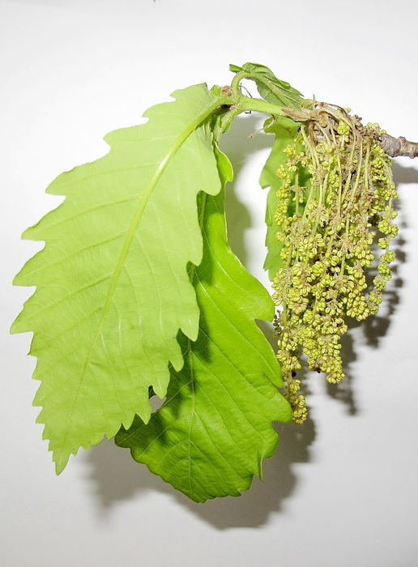
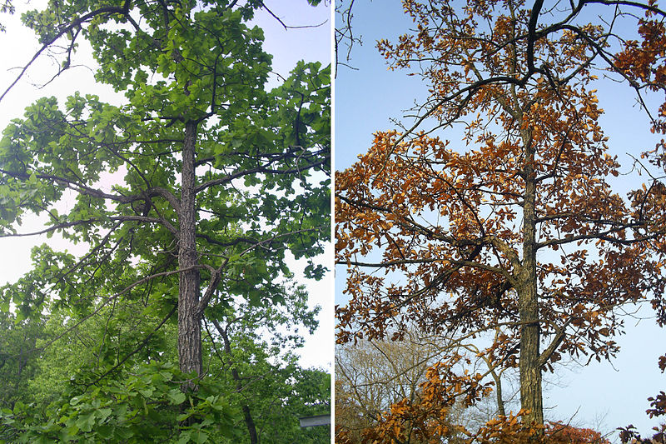
ДУБ МОНГОЛЬСКИЙ

Slide 8
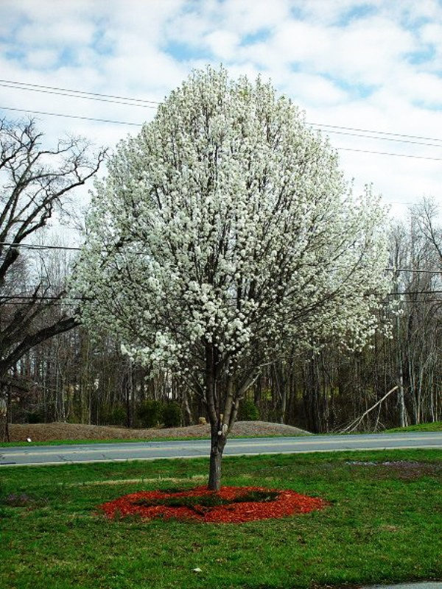
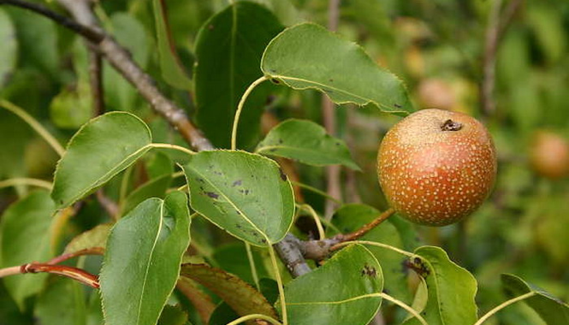
ГРУША УССУРИЙСКАЯ

Slide 9
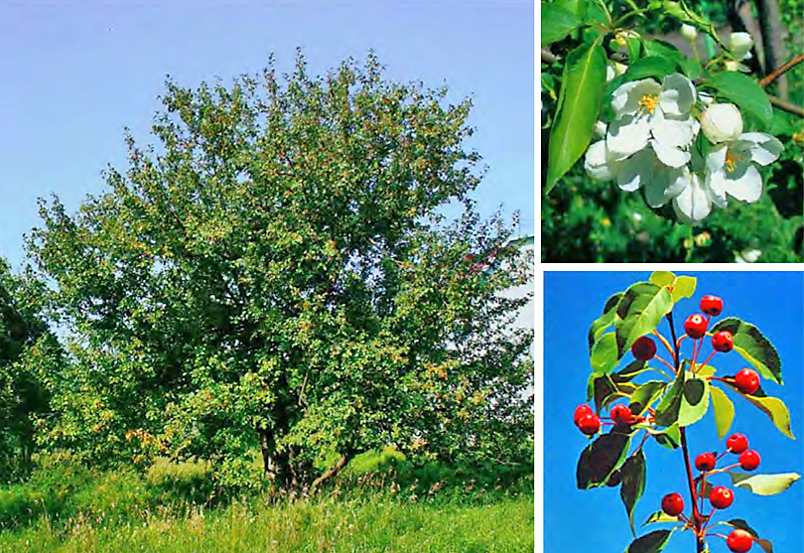
ЯБЛОНЯ ЯГОДНАЯ

Slide 10
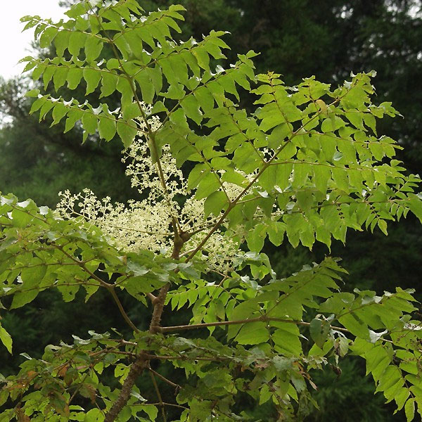
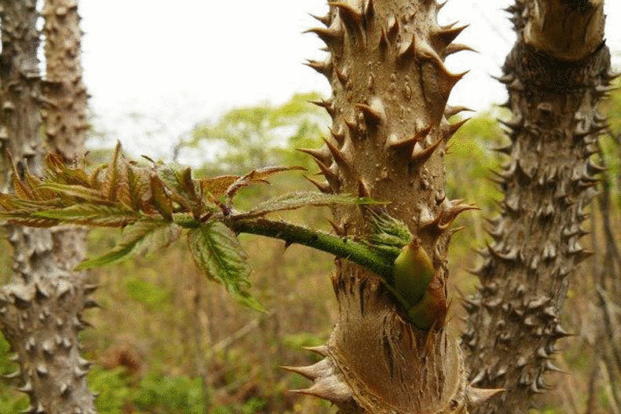
АРАЛИЯ МАНЬЧЖУРСКАЯ
(ШИП ДЕРЕВО)

Slide 11
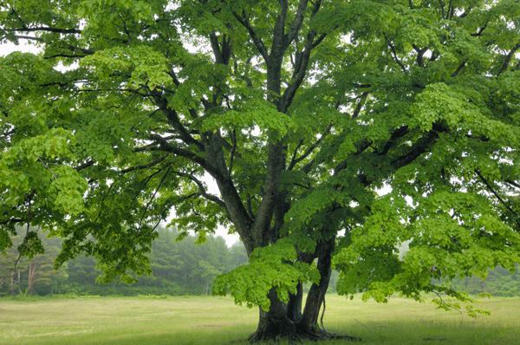
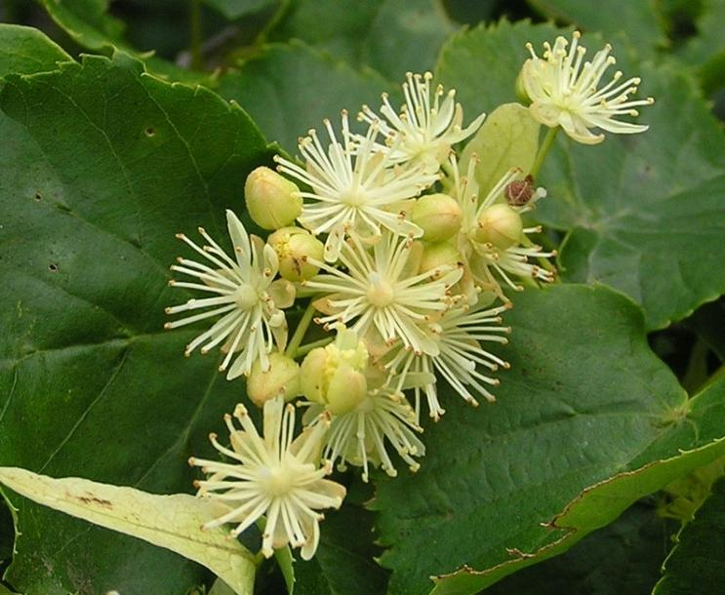
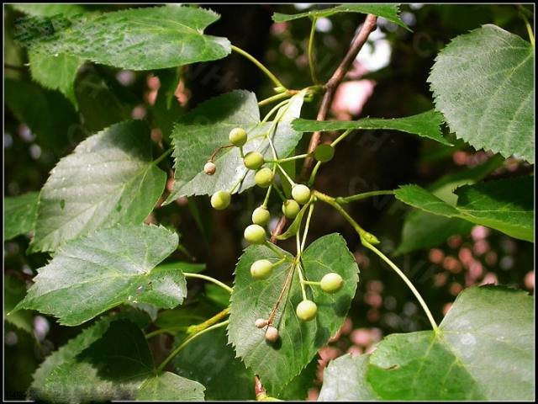
ЛИПА АМУРСКАЯ

Slide 12
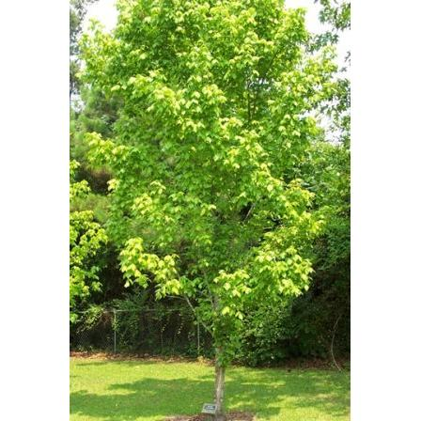
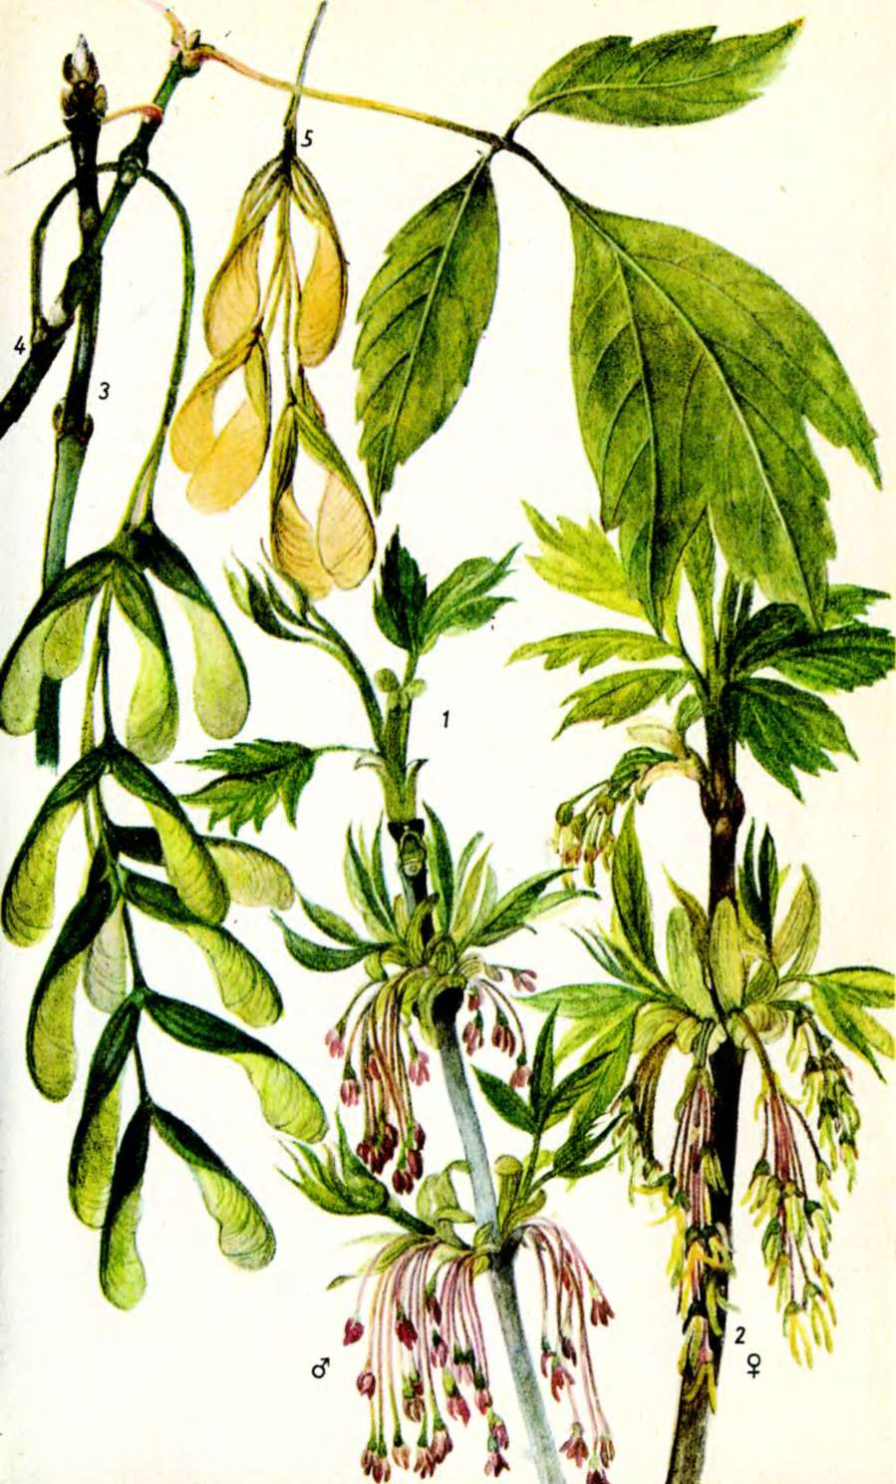
КЛЕН ЯСЕНЕЛИСТНЫЙ

Slide 13
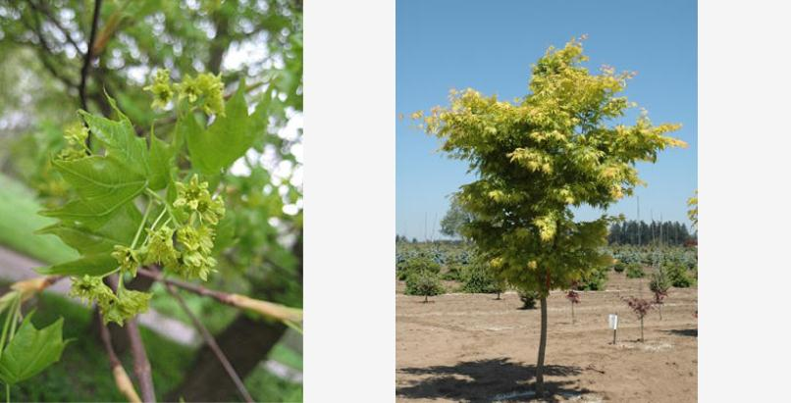
КЛЕН МЕЛКОЛИСТНЫЙ

Slide 14
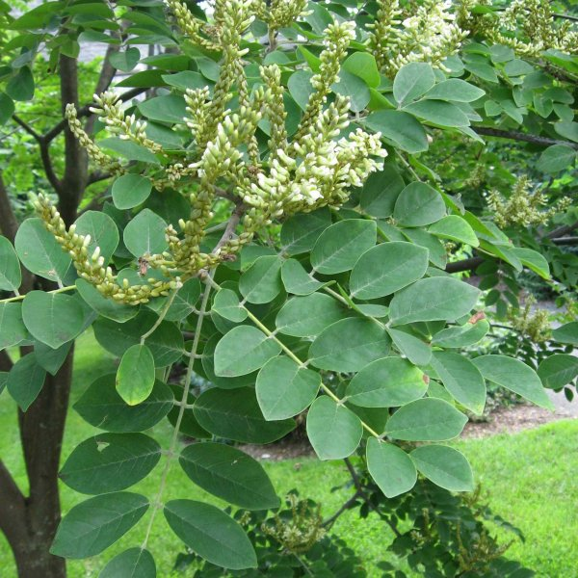
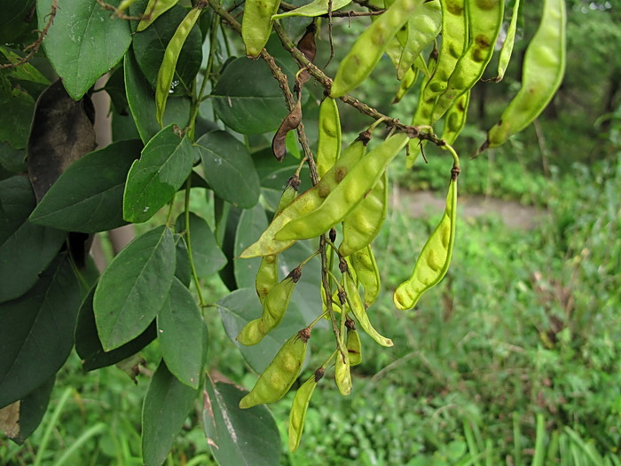
МААКИЯ АМУРСКАЯ

Slide 15
БЛАГОДАРЮ ЗА ВНИМАНИЕ

